Slide 1
Доклад руководителя МБУ «Департамент ЖКХ ЗМР РТ» О.В. Анисимова О ходе реализации программы «Стандарт двора» в городе Зеленодольске. 2016 год

Slide 2
Социологический опрос (Vox populi – vox Dei)
Вопросы качества дорожного покрытия и парковок вблизи домов являются приоритетными для более 70% горожан

Slide 3
Проблемные дворы г.Зеленодольска

Slide 4
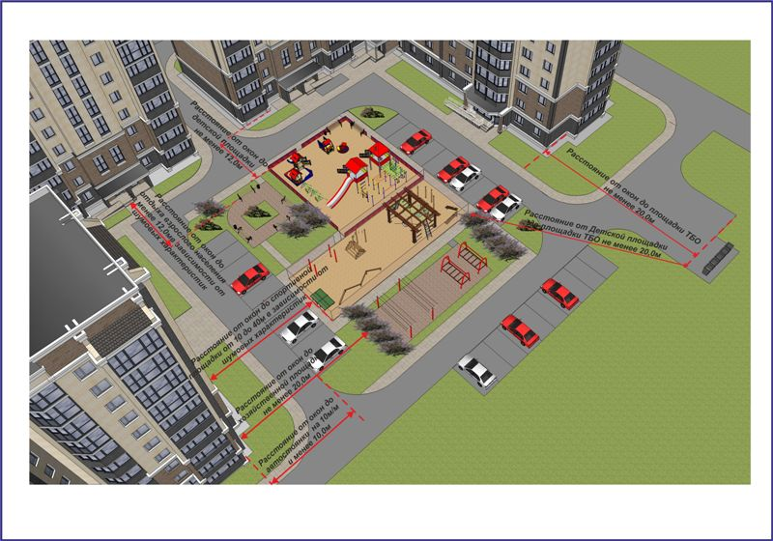
Зонирование территории в соответствии с градостроительными стандартами – заявка → Департамент архитектуры → решение общего собрания об утверждении зон → ПРОТОКОЛ → включение в план асфальтирования (в рамках лимита)

Slide 5
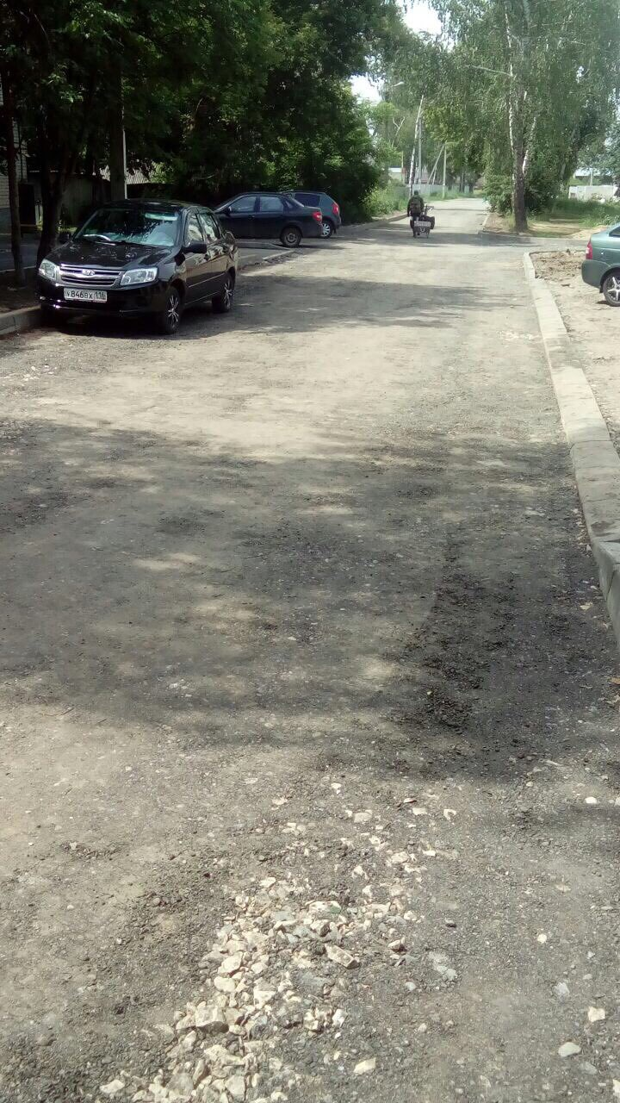
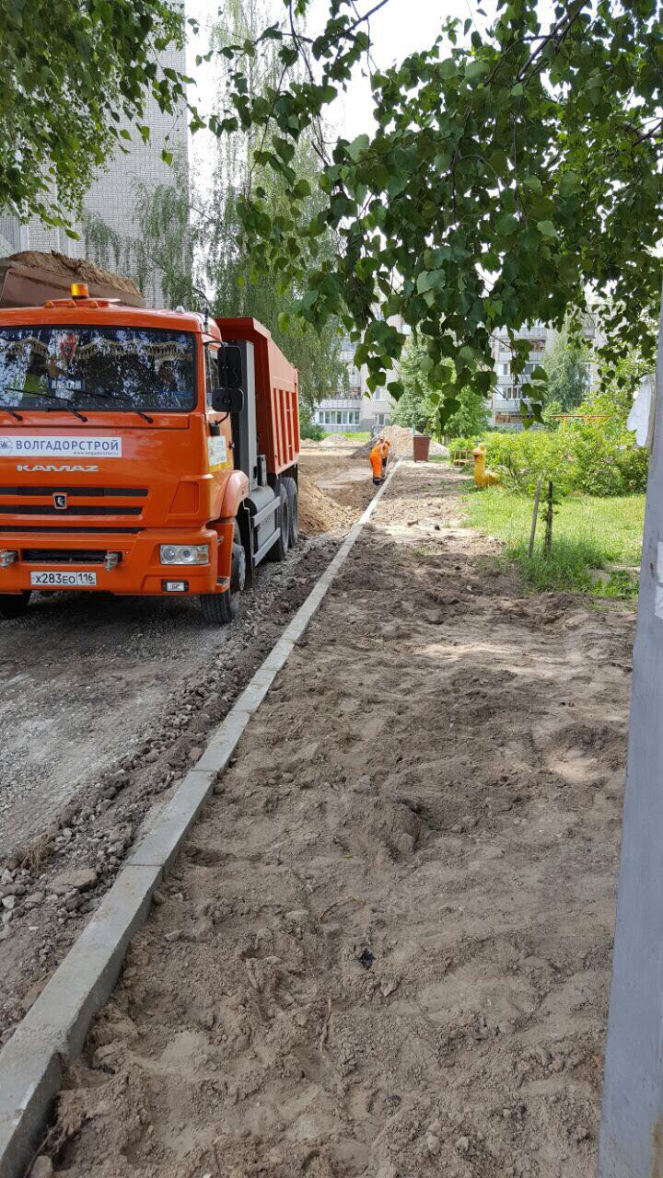

Slide 6
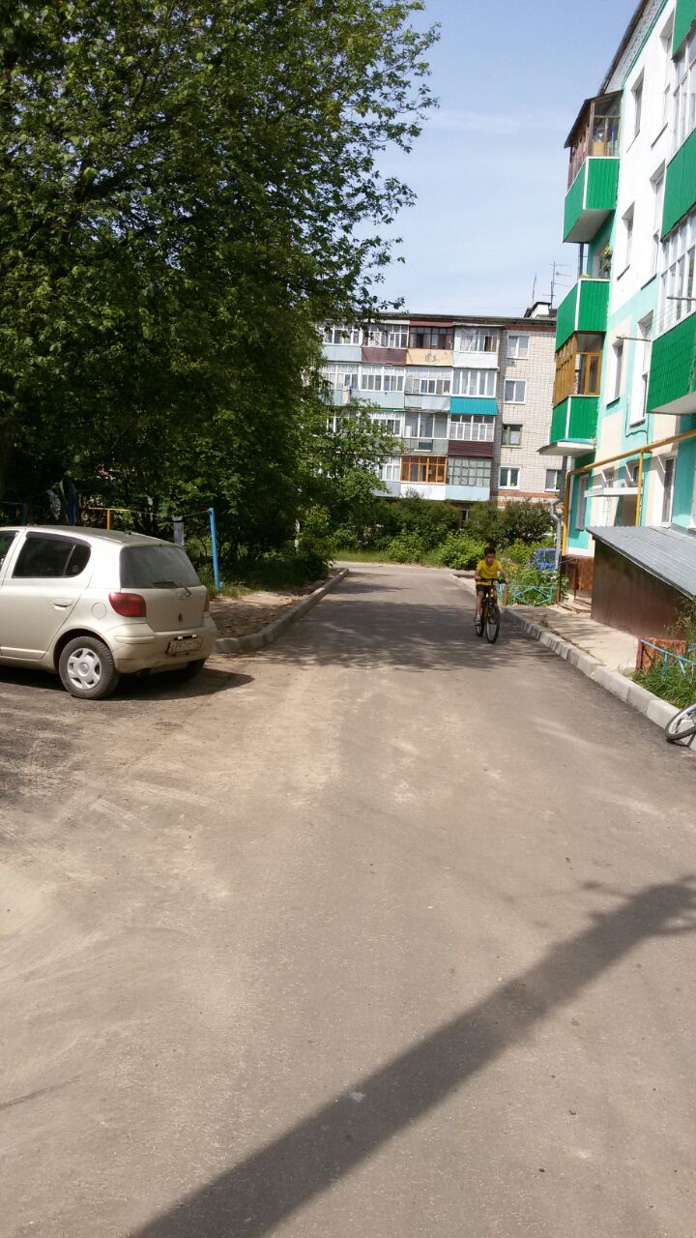
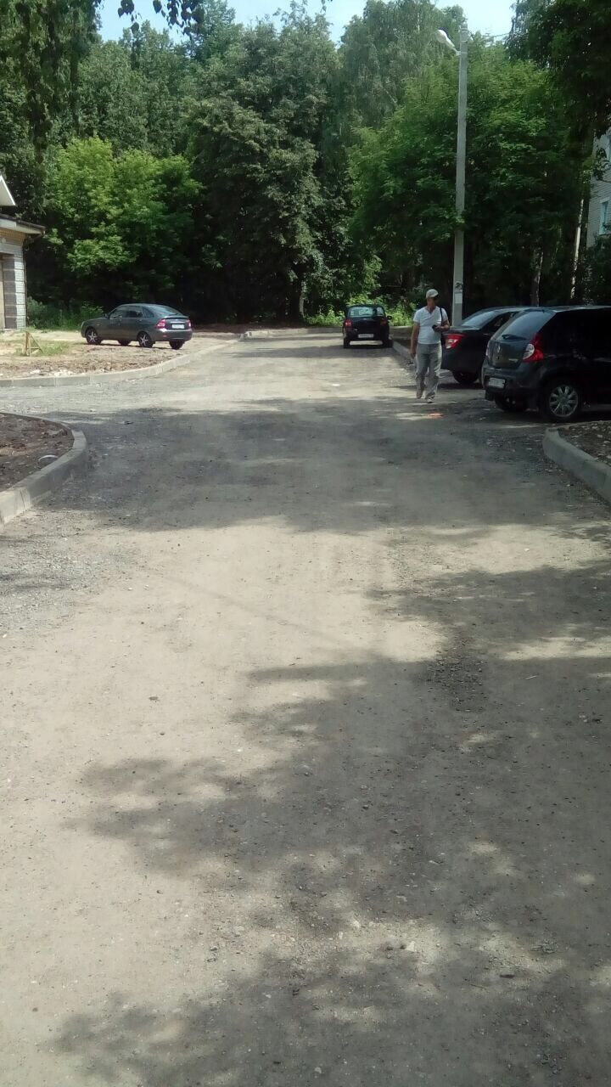

Slide 7
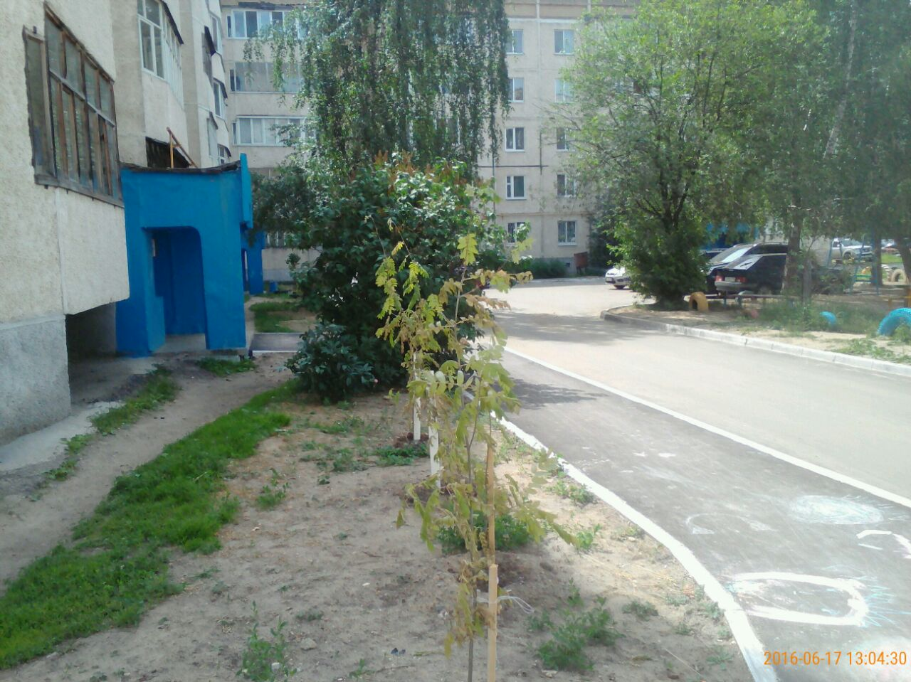

Slide 8
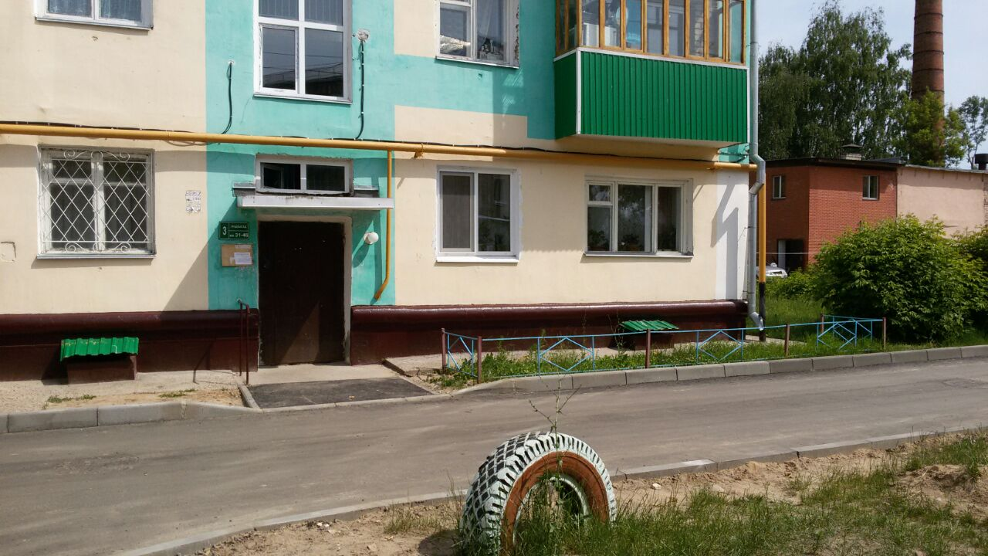

Slide 9
Спасибо за внимание!

